Slide 1
Siamese Recurrent Architectures for Learning Sentence Similarity 关于学习句子相似性的孪生网络架构
Author：Jonas Mueller，Aditya Thyagarajan
Proceedings of the Thirtieth AAAI Conference on Artificial Intelligence (AAAI-16)

Slide 2
Siamese Recurrent：中文名叫孪生网络，是一种常用的网络结构，用于比较两段文本之间的相似性
文本理解和信息检索是一个重要的任务。
建模句子/短语之间的潜在语义相似性，是完成这个任务的一种较好途径。人们对学习这种语义文本相似度量产生了大量的研究兴趣，但是因为标记数据稀缺，句子具有可变的长度和复杂的结构等原因，这仍然是一个难题。
2015年之前，获得句向量的方式主要有两种，一种是基于词袋模型的句表示，比如通过TF-IDF得到词的权重，然后对句子中的词对应的词向量加权求和得到句向量；另一种是基于神经网络的句表示，常见的有基于语言模型学习得到句向量

Slide 3
相关工作：
Kiros等人（2015年）提出了Skip-thought模型，将word2vec的跳跃思维方法从单词层面扩展到句子层面。
Tai、Socher和Manning（2015）提出了Tree-LSTMs，将标准lstm的顺序敏感链结构推广到树状网络拓扑。每个句子首先被转换为解析树（使用单独训练的解析器），Tree-LSTM从相应的单词以及所有子节点的隐藏状态中组成其在给定树节点上的隐藏状态。
He, Gimpel, 和 Lin (2015)提出了一种复杂的卷积网络(ConvNet)变体，它通过在不同尺度上整合许多卷积中的各种差异来推断句子的相似性。

Slide 4
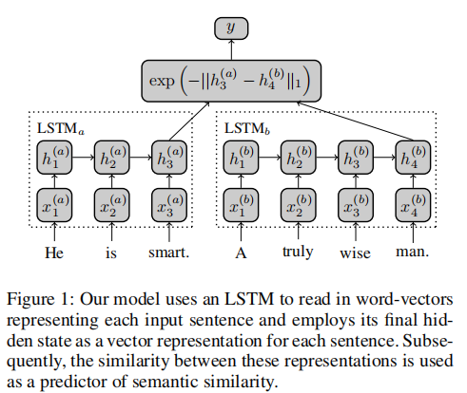
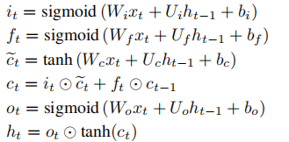
Manhattan LSTM Model

Slide 5
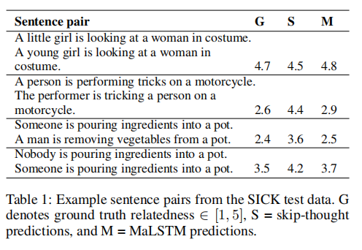
语义相关性评分
训练/测试数据共包含9927个句子对，其中5000个作为训练数据，4927个作为测试数据，每对都有一个相关性评分标签∈[1,5]。

Slide 6
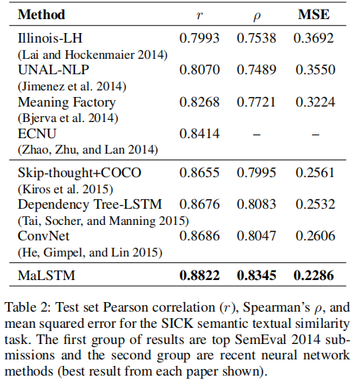
结果
论文里的方法在所有三个评估指标上的语义关联任务方面比现有系统表现得更好：Pearson correlation，Spearman

Slide 7
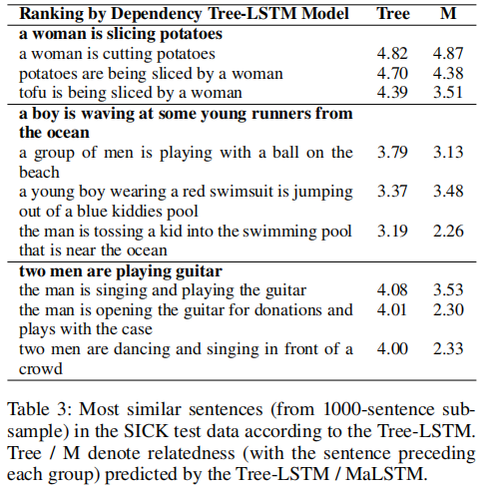
和Tree-LSTM做对比
Tree-LSTM对三个给定句子发现的最相似的测试集例子及其得到的相似性评分。论文作者将Manhattan LSTM模型应用于这些相同的例子，确定虽然顺序MaLSTM在识别主动-被动等价方面稍差，但他们的方法在区分动词和宾语方面比组合TreeLSTM更好。。例如，在SICK测试集中，“豆腐被女人切”和“女人切黄油”之间的真实标签只有2.7。

Slide 8
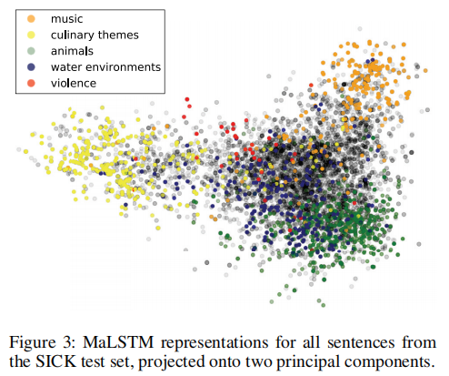
信息可视化
与t-SNE(vanderMaatan和Hinton2008)一样，论文里简单地使用主成分分析(PCA)来实现MaLSTM表示的简单结构，从而对它们进行信息可视化。

